Slide 1
Интерактивная карта УрФУ
УРФУ
Мобильное приложения для удобного поиска аудиторий в режиме онлайн
Навигатор по
учебным корпусам
CYBER-FIGHT CLUB

Slide 2
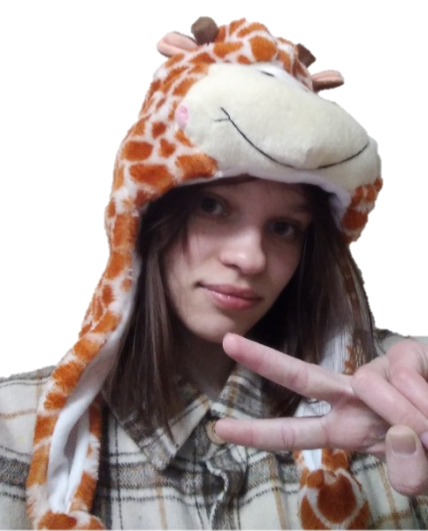
Команда проекта
Тимлид и Программист
Аналитик
Дизайнер
CYBER-FIGHT CLUB
Рушкова Ольга
Игоревна
РИ-110940
Козаченко Дмитрий Сергеевич
РИ-110944
Казанцева Евгения Николаевна
РИ-110946
2

Slide 3
0 0 0 1 0
1 1 1 0 0
1 0 1 0 1
1 1 1 1 1
0 0 1 0
1 0 1
0 1 0
0 0
1
0
Целевая аудитория
Студенты 1-2 курса, испытывающие трудности с поиском кабинета
CYBER-FIGHT CLUB
3

Slide 4
В решении каких проблем нуждается ЦА?
Часто-ли Вы сталкивались с проблемой поиска кабинета?
Опаздывали ли Вы из-за того, что не могли найти нужную аудиторию?
CYBER-FIGHT CLUB
8.6%
> 6 раз
11.4%
5-6 раз
45.7%
Опаздывал(а)
54.3%
Не опаздывал(а)
34.3%
3-4 раза
45,7%
1-2 раза
4

Slide 5
Были проведены опросы актуальности приложения
85.7% респондентов отметили,
что им был бы полезен навигатор
по учебным корпусам
85.7%
CYBER-FIGHT CLUB
5

Slide 6
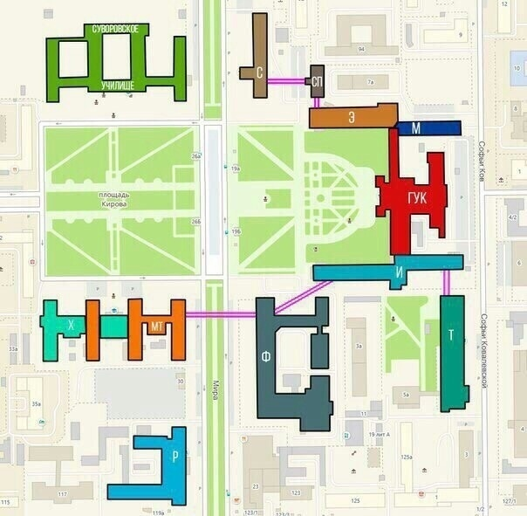
Аналоги на сегодняшний день
CYBER-FIGHT CLUB
Картинки студентов
Сайт «навигатор УрФУ»
6

Slide 7
Технологии
Unity — межплатформенная среда разработки компьютерных игр, которая позволяет создавать приложения, работающие на более чем 25 различных платформах.
Discord — кроссплатформенная система мгновенного обмена сообщениями с поддержкой VoIP и видеоконференций, предназначенная для использования различными сообществами по интересам.
CYBER-FIGHT CLUB
7

Slide 8
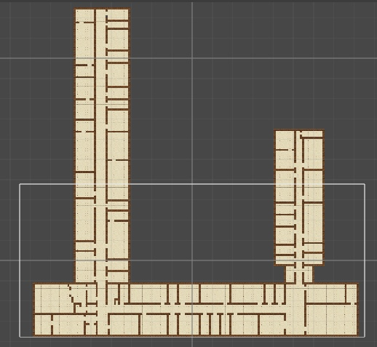
MVP: 2D карта ИРИТ-РТФ
Скрин этажа из юнити
CYBER-FIGHT CLUB
8

Slide 9
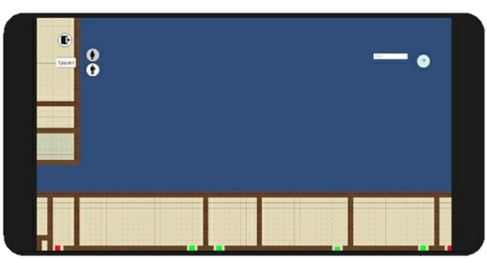
Как это работает?
ВИДЕО
CYBER-FIGHT CLUB
9

Slide 10
Благодарим за внимание!
Готовы ответить на ваши вопросы.

